Slide 1
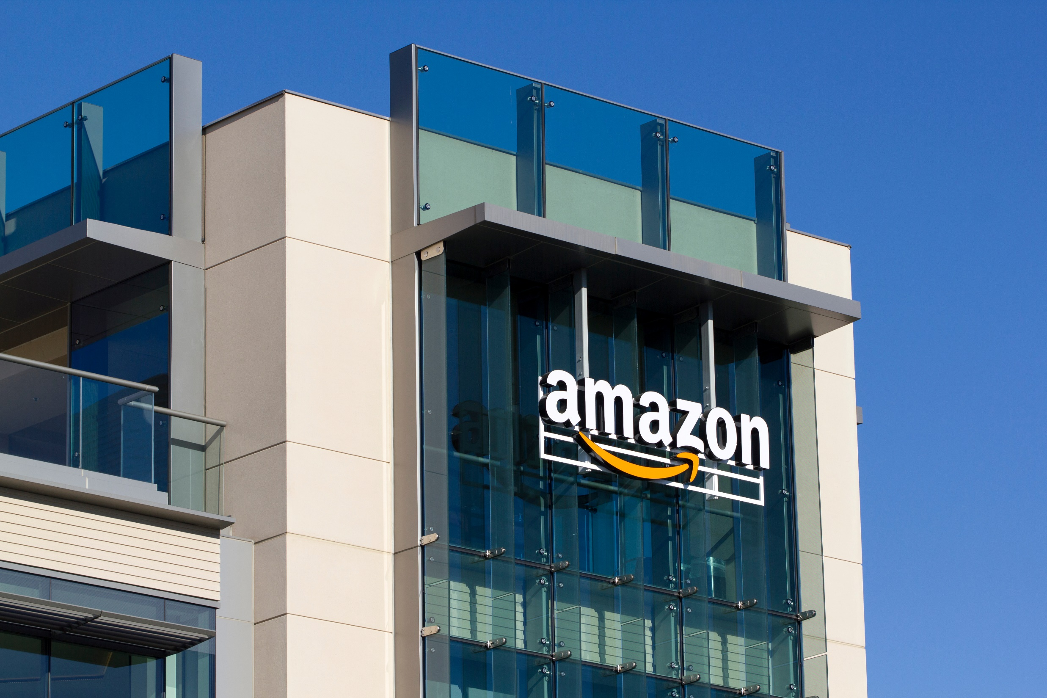
НАЗВАНИЕ УЧЕБНОГО ЗАВЕДЕНИЯ
Тема: «Брендинг компании Amazon»
Выполнил:________________________________________________________________________________________________________________________________
Проверил:___________________________________
___________________________________________
__________________________________________
2022 год

Slide 2
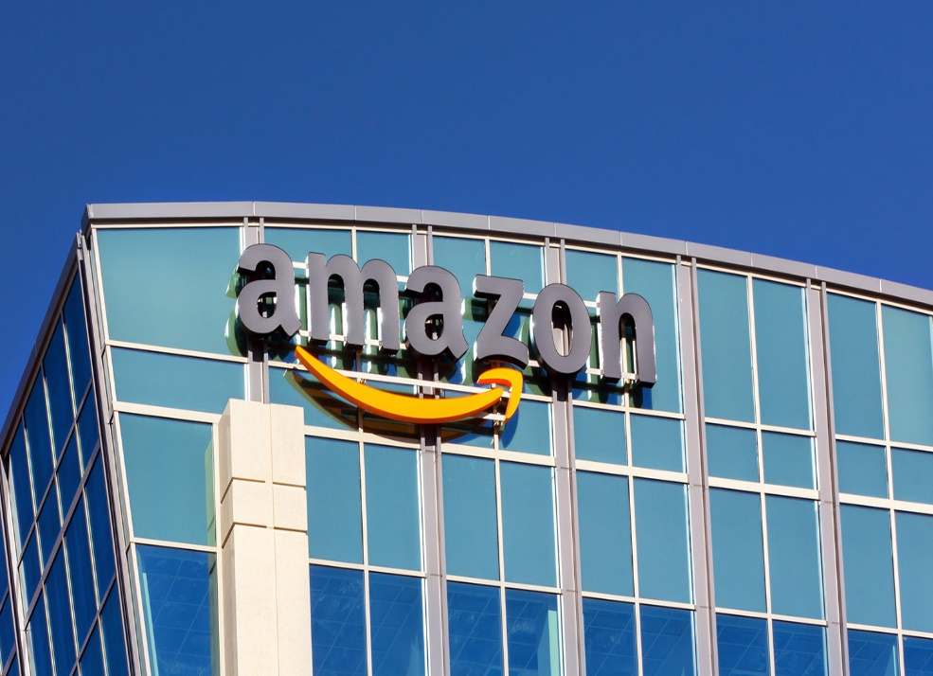
Понятие бренда и брендинга
Бренд - это торговая марка, фирменный знак компании и ее имя.
Брендинг - это создание положительного образа компании, его распространение и закрепление в голове клиента.
Простыми словами брендинг - это управление брендом.
Брендинг включает целый комплекс маркетинговых мероприятий по развитию имиджа и закреплению долгосрочных отношений с потребителем.
Брендинг -это совокупность маркетинговых усилий по созданию бренда, его поддержке и развитию на рынке.

Slide 3
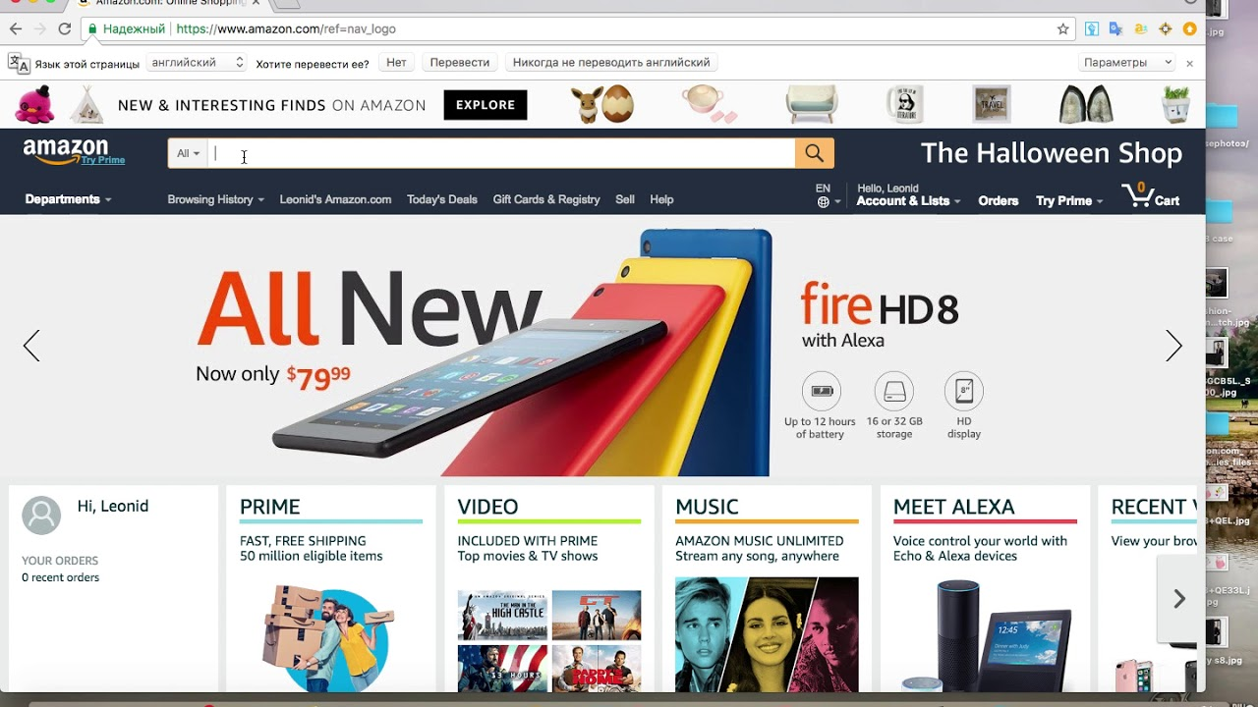
Объект и предмет исследования
Объект исследования: компания Amazon
Предмет исследования: брендинг компании Amazon

Slide 4
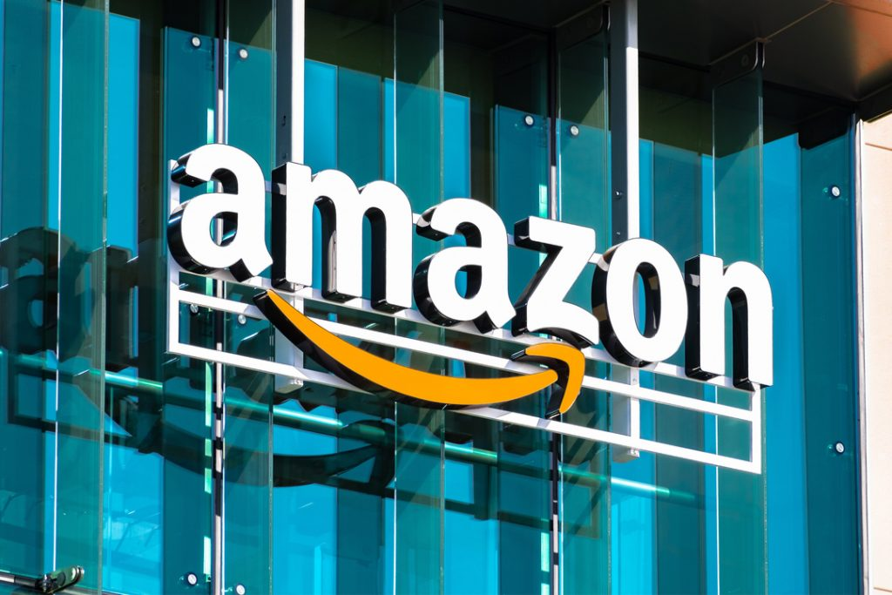
Краткая характеристика компании Amazon
Amazon – крупнейший маркетплейс и мировой гигант электронной торговли, главный офис которой находится в Сиэтл, США. Компания занимается продажей разнообразных товаров через Интернет-среду и их последующей доставкой, которой удалось добиться невероятных успехов не имея собственного продукта.
В достижении таких результатов ей помогли многие факторы: жесткая модель управления, непрерывное стремление к росту и расширению, собственная система отбора кадров, использование и внедрение достижений научно-технического прогресса, полное игнорирование конкурентов и максимальная концентрация на потребностях людей.

Slide 5
История компании Amazon
Основатель Amazon Inc – Джефф Безос и его супруга Маккензи. На момент основания Amazon ему было около 30 лет, он занимал хорошую должность в инвестиционном фонде на Уолл-стрит и получал зарплату с шестью нулями, имел личные накопления на банковском счету, большой дом, но не хотел строить карьеру находясь будучи наемным работником.
Однажды, в поисках потенциальных клиентов для инвестиционного фонда он увидел статистику, которая показывала темпы роста электронной торговли около 2300% в год. Именно тогда пришло решение уволиться с работы и запустить свой бизнес в сфере электронной коммерции.
Джефф Безос начал активно искать инвесторов. В идею запустить интернет-магазин книг вложились все родственники, знакомые и друзья, благодаря чему удалось собрать 1 млн. долларов, включая сбережения его отца в размере 300 тысяч долларов. Компания начала свою деятельность с продажи книг через сайт.
Дата основания Amazon: 5 июля 1994 г, Белвью, Вашингтон, США

Slide 6
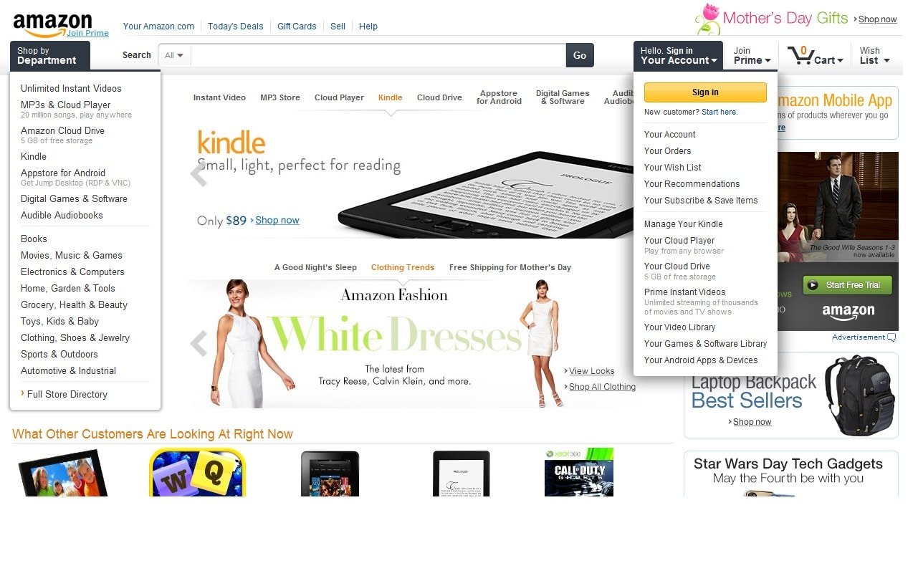
Хронология основных событий компании Amazon
годы | Основные события
1994год | Джеффри Безос регистрирует компанию под названием «Cadabra», там работает 5 человек. Спустя пару месяцев он решает поменять название на Relentness, но и это название также не прижилось.
1995 год | Сайт с книгами становится доступным в сети Интернет.
1997 год | Компания оценивается на IPO на 66 млн. долларов и становится «опасным игроком» для конкурентов.
2002 год | Продажа одежды, офисных товаров и аксессуаров.
2003 год | Старт продаж спортивных товаров, продуктов для здоровья и по уходу за собой, а также внедрение функции поиска информации внутри интересующий книги.
2004 год | Продажа бьюти продуктов и украшений.
2013 год | Amazon начинает выпускать дроны и впервые запускает проект со скидками Amazon Black Friday
2014 год | Приобретение перспективного американского разработчика игр, в результате появляется Amazon Game Studios.
2021 год | Amazon обогнала по объему продаж Walmart (сеть розничной, а также оптовой торговли в США, Мексике, Канаде, Китае, Японии и еще многим странам).

Slide 7
История названия компании Amazon
Решение дать компании имя Амазон пришло не сразу. Перед ним были две попытки назвать компанию «Cadabra» и «Relentless», оба варианта не прижились, поскольку не соответствовали идеям и принципам компании, кроме того создавали негативные ассоциации.
Так, например, «Кадабра» - от английского слова «cadaver» было созвучно со словом «труп». Название Амазон было выбрано не случайно, компания была названа в честь самой полноводной реки в мире- Амазонки.
Наличие буквы «А» вначале названия компании помогало Amazon привлекать больше пользователей, что положительно сказывалось на всей стратегии продвижения.
Миссия и видение Амазон
Миссия
Видение
«Быть ​​самой клиентоориентированной компанией в мире, где наши клиенты могут найти и открыть для себя все, что они хотят купить в Интернете».
«Мы стремимся предложить нашим клиентам максимально низкие цены, лучший доступный выбор и максимальное удобство».
Элементы миссии Амазон
Низкие цены
Лучший выбор
Максимальный
комфорт

Slide 8
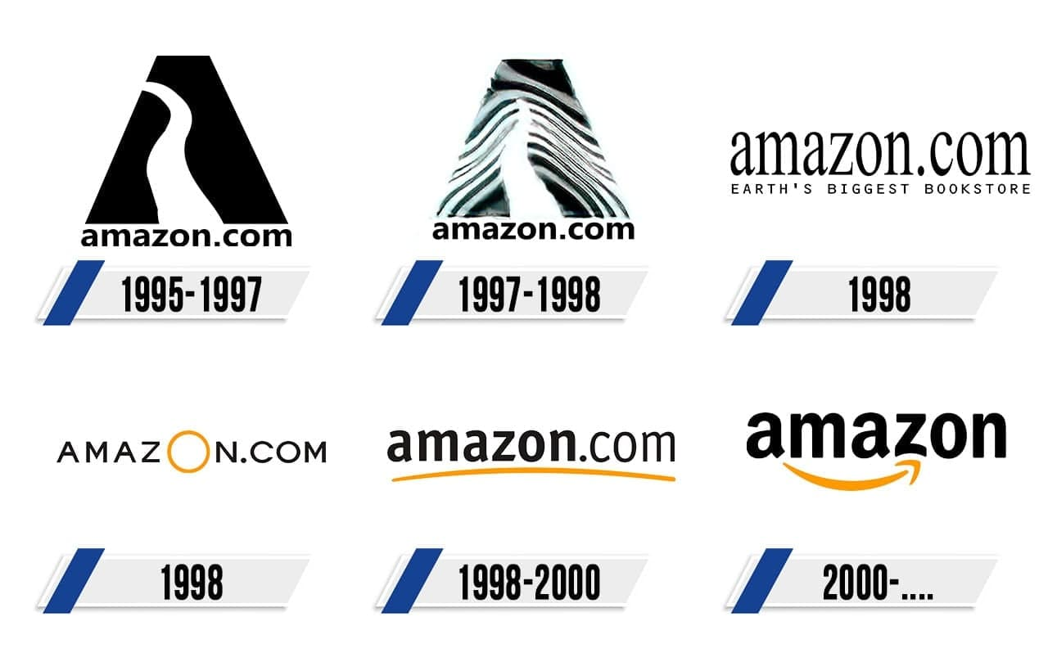
История логотипа компании Amazon
Первый логотип компании представлял собой крупную букву «А» на синем фоне в виде извилистой реки. Снизу мелкими буквами красовалась надпись красного цвета «Earth’s biggest bookstore» или «Крупнейший книжный магазин на Земле» - фраза, которая позже стала поводом для предъявления претензий со стороны конкурентной компании Barners&Nobel, которая заявила, что Amazon не является книжным магазином, а всего лишь выступает посредником между покупателем и продавцом.
Вторая версия появилась в 1997 году, которая состояла из трех вариантов, неизменной оставалась только буква "А". В первом варианте фон напоминал зебру, во втором – коричневый сплошной фон и третий – с изображением огня.
В 1998 году появились еще две новые версии логотипа. Это были стилизованные надписи названия магазина.
Ныне используемый вариант логотипа создан в 2000 году. Перед дизайнерами стояло две задачи: он должен отразить идеологию компании и должен быть неподвластен времени.
Идею воплотила креативное агентство Turner Duckworth. Дизайнеры работали над макетом несколько месяцев. Стрелка внизу текста начинается под буквой «а» и ведет к букве «z», намекая на то, что здесь можно найти товары на все буквы алфавита. Также эта оранжевая стрелка олицетворяет улыбку. Логотип стал действительно узнаваемым и популярным. Его невозможно перепутать с другими.

Slide 9
Место бренда Amazon в рейтинге 2021года
Источник Amazon остался самым дорогим мировым брендом в 2021 году
[Электронная версия][Ресурс: https://www.interfax.ru/russia/845977].
:

Slide 10
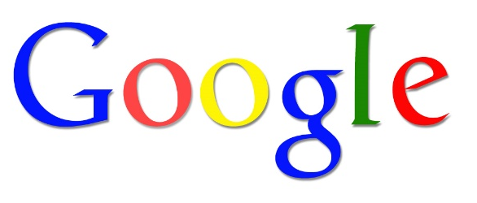
Место бренда Amazon в мировом рейтинге 2022года
Источник: Apple - самый дорогой бренд в 2022 году[Электронная версия][Ресурс: https://amazinews.ru/apple-samyj-dorogoj-brend-v-2022-godu.html]

Slide 11
Список использованных источников
Amazon: история создания и успеха компании Амазон[Электронная версия][Ресурс: https://lindeal.com/business/amazon-istoriya-uspekha-kompanii];
Apple - самый дорогой бренд в 2022 году[Электронная версия][Ресурс: https://amazinews.ru/apple-samyj-dorogoj-brend-v-2022-godu.html];
Amazon остался самым дорогим мировым брендом в 2021 году[Электронная версия][Ресурс: https://www.interfax.ru/russia/845977].

Slide 12
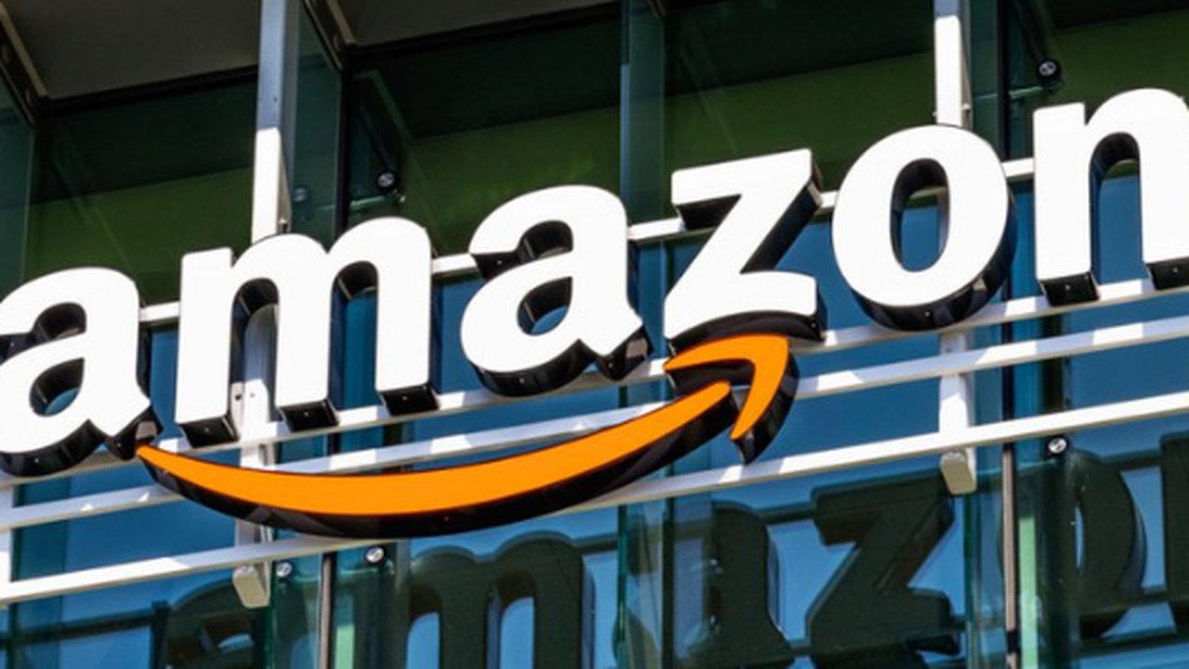
Спасибо за внимание!

